Slide 1
《汽车软件工程学》
第四章 汽车软件开发核心流程
授课学院：汽车工程学院 授课老师：王鹏宇教授
参考教材：汽车软件工程（第6版），机械工业出版社，约尔格•肖夫勒著

Slide 2
本章目录
CONTENTS
1
系统工程
6
软件架构规格说明
2
需求与边界条件
7
软件组件的规格说明
3
软件开发基本概念
8
软件的设计与实施
4
逻辑架构规格说明
9
软件的集成与测试
5
技术架构规格说明
10
总结与展望

Slide 3
I.系统工程

Slide 4
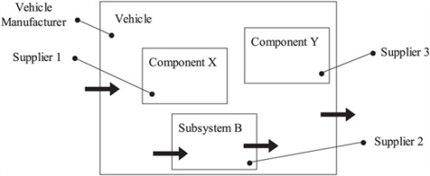
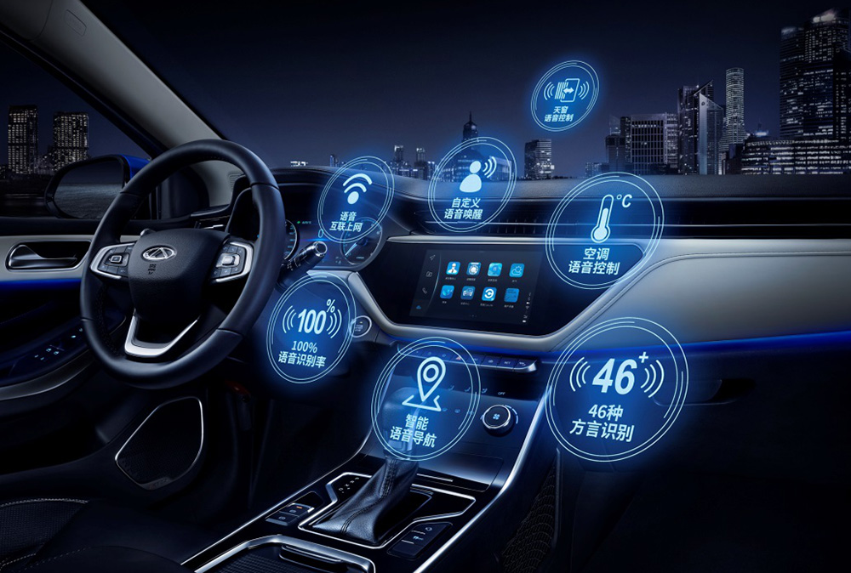
系统工程
系统工程的定义
系统工程是一种跨学科的方法，用于设计、实现、验证和维护复杂系统。系统工程的核心是确保系统的整体功能、性能和安全性满足需求，而非孤立优化某个组件。
系统工程的三大思想
整体性思想：强调组件协同，实现“1+1>2”的效果。
全生命周期思想：覆盖从需求提出到报废退役的全流程。
多学科协同思想：促进机械、电子、软件等多学科融合协作。

Slide 5
系统工程
实例1：汽车动力系统软件（ECU）开发
整体性：动力系统软件需与发动机硬件、传动系统、电池管理系统等深度集成如，ECU（电子控制单元）的扭矩控制算法需与发动机物理特性匹配，确保动力输出平顺且符合安全标准。
全生命周期：需求阶段：明确排放法规、燃油经济性等边界条件；设计阶段：采用模型驱动开发（MBD），确保软件架构可扩展；测试阶段：通过硬件在环（HIL）测试验证极端工况下的可靠性；维护阶段：通过OTA更新修复漏洞，延长系统生命周期
跨学科协作：涉及机械工程（发动机设计）、电子工程（电路设计）、计算机科学（算法优化）、热力学（散热管理）等多学科协作。
实例2：车载信息娱乐系统（IVI）开发
整体性：IVI系统需与车载网络（CAN/LIN）、显示硬件、语音助手等子系统无缝集成，系统工程师需定义统一的接口标准，避免子系统间兼容性问题。
全生命周期：需求阶段：分析用户习惯（如音乐播放偏好）定义功能优先级；开发阶段：采用敏捷开发，分阶段交付核心功能（如蓝牙连接）；测试阶段：模拟高温、振动等环境，验证硬件耐久性；退役阶段：提供数据迁移方案，保护用户隐私。
跨学科协作：融合人机交互设计（UI/UX）、通信技术（5G/V2X）、内容服务（地图API）等领域知识。
例如，语音识别功能需与声学工程师合作优化麦克风布局，同时与云服务商协商数据传输协议。

Slide 6
II.需求与边界条件

Slide 7
需求与边界条件
软件需求
汽车软件需求是对软件功能、性能、安全性、接口等方面的明确描述，需可验证、可追溯、无歧义。软件需求可分为三类：
用户需求（User Requirement）：最顶层的需求，是用户对汽车功能的直观期望，通常用自然语言描述。比如用户说我希望车子能在高速上自动跟车，不用一直踩油门。它的特点是贴近用户体验，但不够具体，比如自动跟车系统需求没有明确说明跟车距离能调几档。
系统需求（System Requirement）：将用户需求转化为系统层面的技术要求，覆盖软件和硬件的协同。比如把自动跟车的用户需求，转化为系统需求：系统需通过毫米波雷达（硬件）采集前车距离，软件需支持 3 档跟车距离调节（10m/15m/20m），跟车速度范围 0-120km/h。
软件需求（Software Requirement）：最底层的需求，是给软件工程师的具体开发指令，必须可量化、可验证。比如针对巡航软件需求：毫米波雷达数据采样频率≥10Hz，跟车距离计算误差≤0.5m，收到取消巡航指令后，软件响应延迟≤200ms。
需求是软件开发的起点，也是软件测试的终点。需求不清晰，后续所有工作都可能白费。

Slide 8
需求与边界条件
边界条件
边界条件是指软件系统在运行过程中，输入、输出、状态或环境等参数达到极限值、临界值或特殊情况时的条件和约束。边界条件也可分为三类：
硬件边界：硬件边界聚焦于与汽车软件交互的各类硬件设备自身的特性、能力极限以及工作状态等所设定的边界条件。比如我们开发自动大灯控制软件，它需要读取光照传感器的数据，但如果传感器是模拟信号输出，软件就只能处理模拟信号，不能处理数字信号。
环境边界：主要考虑汽车软件所处外部环境的各种因素对软件运行产生的影响而设定的边界条件。比如车载信息娱乐系统（IVI）的软件，工作温度边界是 - 40℃到 85℃（车规级标准），如果车辆长时间停在 60℃的暴晒环境下，软件要保证不崩溃；
接口边界：着重于汽车软件与外部系统、设备或其他软件模块之间进行数据交互和通信时所涉及的边界条件。比如刹车控制软件，只通过CAN总线接口接收刹车请求信号，不支持以太网接口；且CAN报文的格式必须符合ID为 0x123、数据长度8字节的约定。
边界条件是软件的安全红线，尤其对汽车软件至关重要，一旦突破边界，可能引发安全事故。

Slide 9
III.软件开发基本概念

Slide 10

软件开发基本概念
软件开发涵盖需求管理、工件、接口、数据模型等核心要素:
01
03
需求管理
Requirements
Management
02
04
接口 Interface
工件 Artifact
数据模型
Data Model

Slide 11
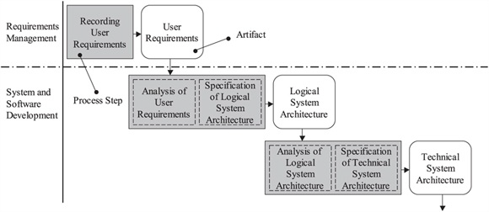
软件开发基本概念
需求管理
定义：需求管理是贯穿软件全生命周期的系统性过程，核心是对需求的 “创建、跟踪、变更控制与可追溯性管理”，确保每一项需求都能对应到后续的设计、开发与测试环节，同时在需求变更时，能精准评估对系统各模块的影响，避免变更失控。
实例：开发自动泊车软件时，若新增“支持侧方泊车” 需求，需求管理需记录变更原因、评估新增传感器的硬件依赖，同时更新需求规格说明书与测试用例，确保变更同步至所有开发环节。

Slide 12
软件开发基本概念
工件
定义：工件是汽车软件开发各阶段产生的、具有明确用途和结构化格式的可交付物，是团队协作与过程追溯的核心载体。工件可分为需求类、设计类、测试类三类，每类工件需符合行业规范，确保内容无歧义、可复用，为后续架构设计与代码实现提供直接依据。
实例：在汽车智能导航系统软件开发中，“智能导航功能需求清单”（需求类工件）详细记录了导航系统应具备的路线规划、实时路况显示、语音提示等目标功能；“导航地图数据结构设计图”（设计类工件）规划了地图数据的存储结构、索引方式等实现方案；“导航路线准确性测试报告”（测试类工件）则用于验证导航系统规划路线的准确性。

Slide 13
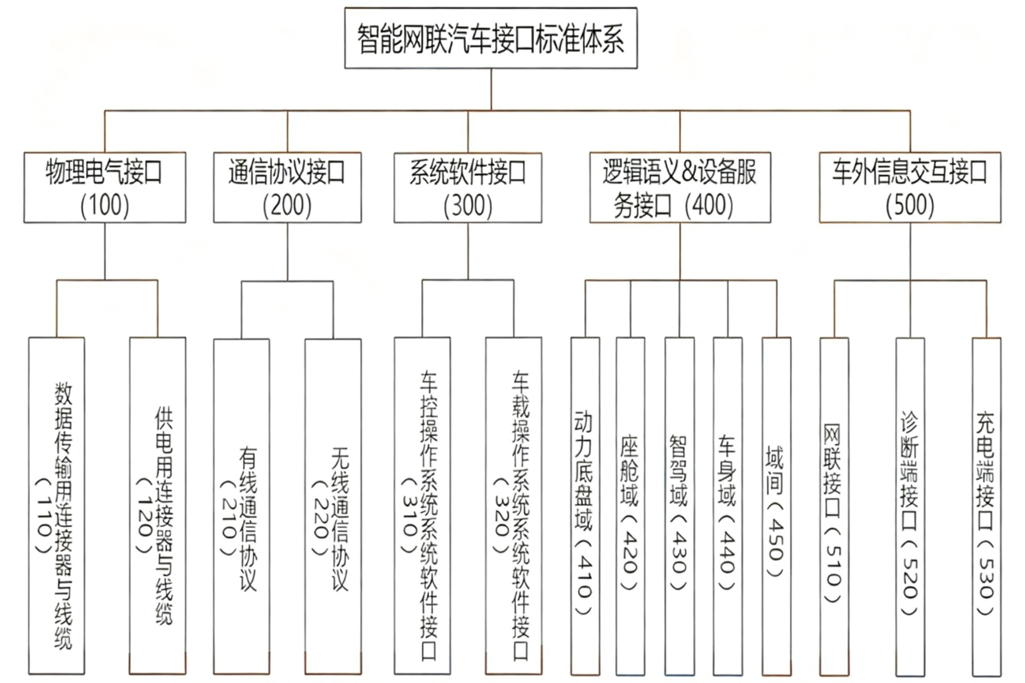
软件开发基本概念
接口
定义：接口是软件组件之间、软件与硬件之间或软件与外部系统之间 “数据交互与控制指令传递的标准化规则”，核心要素包括数据格式、通信协议、时序要求与错误处理机制。按交互范围可分为内部接口（软件模块间）与外部接口（软件与硬件 / 其他系统间）。
实例：在汽车自动驾驶系统里，激光雷达传感器与中央处理单元（CPU）的接口，需约定“通过以太网通信，采用UDP协议，数据格式为特定结构的点云数据，每秒传输50帧，当出现数据丢包时进行重传”的规则。

Slide 14
软件开发基本概念
数据模型
定义：数据模型是对软件需处理的数据实体、属性、关系及约束条件的结构化描述，需明确数据类型、取值范围、单位及数据间的逻辑关联，是软件详细设计与编码的基础。它需满足汽车软件高可靠性 要求，避免因数据定义模糊导致计算错误或功能失效，同时为后续数据存储与交互提供统一标准。
实例：在ADAS软件的摄像头图像数据处理模块的数据模型中，需定义 目标物体距离（数据类型：浮点型，取值范围：0.1 - 200m，单位：m） 以及 目标物体类别（数据类型：枚举型，取值范围：行人、车辆、障碍物等预设类别）等核心数据属性。

Slide 15
IV.逻辑架构规格说明

Slide 16
逻辑架构规格说明
逻辑架构
逻辑架构规格是对软件系统顶层逻辑结构的结构化描述，聚焦于软件的功能模块划分、组件间交互关系及功能到组件的分配，不涉及具体硬件实现细节。其核心价值体现在三点：
需求落地：将用户需求（如仪表显示车辆状态）转化为可执行的逻辑组件（如数据采集组件、显示控制组件），确保每个需求都有对应的逻辑载体。
解耦设计：通过明确组件边界与交互规则，避免组件间过度依赖，比如发动机转速计算组件、与仪表显示组件仅通过标准化接口交互，互不干涉内部实现。
协同基础：为架构师、开发工程师、测试工程师提供统一的逻辑蓝图，确保各角色对软件整体结构的理解一致，这与系统工程多学科协同思想高度契合。

Slide 17
逻辑架构规格说明
核心要素
逻辑组件（Logical Component）
具备独立功能的逻辑模块，划分需遵循高内聚、低耦合原则。
示例：汽车仪表系统划分为传感器数据采集、车辆状态计算、仪表显示控制组件。
组件交互规则（Interaction Rule）
定义组件间数据传递与控制指令的规范，如同步/异步传递、接口协议。
示例：传感器数据采集组件向状态计算组件传递发动机转速信号。
功能分配（Function Allocation）
将软件需求中的功能点分配至对应逻辑组件，形成需求——功能——组件的映射。
示例：将显示燃油液位分配至仪表显示控制组件。

Slide 18
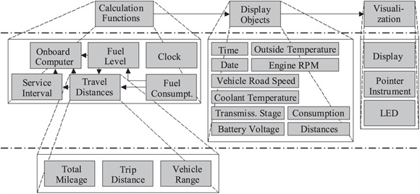
逻辑架构规格说明
逻辑架构将用户需求（如显示车速、油耗）转化为一个个高内聚、低耦合的逻辑组件，通过明确的交互规则将它们连接成一个有机整体。

Slide 19
V.技术架构规格说明

Slide 20
技术架构规格说明
技术架构
技术架构规格是对软件系统技术实现方案的结构化描述，聚焦于逻辑组件到技术组件的映射、硬件选型与适配、可靠性与实时性技术方案设计，明确软件与硬件、机械等跨学科技术的协同规则。其核心价值体现在三点：
跨学科协同精准落地：承接系统工程中“多学科协同”的核心思想，清晰界定软件与机械、电子硬件之间的协同配合关系，从技术层面确保各环节无缝衔接，有效避免技术方案出现脱节现象，保障系统整体功能的稳定实现。
严苛技术要求：围绕汽车软件“高可靠性、强实时性”的核心特性，制定针对性强、切实可行的技术保障方案。针对功能安全要求，采用“硬件冗余”设计，增强系统在面对硬件故障时的容错能力；为保障毫秒级的实时响应，运用“实时调度算法”，确保关键任务能够在规定时间内准确执行。
硬件依赖清晰明确：精准划定软件运行所需的硬件资源边界，详细列出如 ECU 型号、传感器类型、总线协议（CAN/LIN）等关键信息，充分贴合需求与边界条件中“硬件边界”的具体要求。

Slide 21
技术架构规格说明
核心要素
技术接口规格
细化逻辑架构中的接口，明确技术层面的参数与协议。
示例：仪表ECU与车速传感器的接口定义为CAN总线，波特率500kbps。
技术组件与硬件映射
将逻辑组件映射为包含硬件载体的技术组件，形成“逻辑组件 - 技术组件 - 硬件”三层关系。
示例：传感器数据采集组件映射为“仪表ECU + 车速传感器”。
可靠性与实时性设计
制定硬件冗余、软件容错、实时调度策略等保障方案。
示例：自动驾驶域控制器采用双ECU冗余设计。
实现技术选型
根据功能需求选择实现技术，优先考虑成熟度、成本与安全性。
示例：刹车控制功能选择“电子 + 软件”实现。

Slide 22
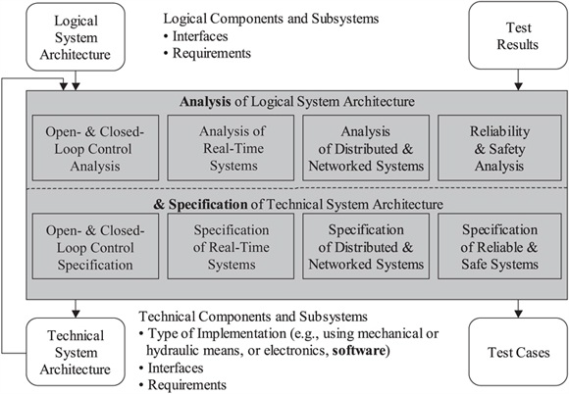
技术架构规格说明
“逻辑组件-技术组件-硬件”的三层映射，体现跨学科的技术实现。

Slide 23
VI.软件架构规格说明

Slide 24
软件架构规格说明
软件架构
软件架构规格说明是对软件系统内部结构与组织方式的结构化描述，聚焦于软件组件划分、层级结构设计、组件间通信机制定义及软件资源（CPU、内存、总线带宽）分配，明确软件内部的协同规则，不涉及具体硬件的物理实现细节。其核心价值体现在三点：
承接汽车软件分层逻辑：将技术架构中的软件部分细化为可落地的分层结构，确保软件结构符合行业通用标准。这种分层设计不仅使软件结构清晰有序，更确保其严格符合行业通用标准，为后续的开发、维护与升级奠定坚实基础。
保障软件内部低耦合：遵循“高内聚、低耦合”原则划分软件组件，计算组件仅通过标准化接口通信，互不干涉内部逻辑，这与系统工程中解耦以提升可维护性的思想一致，有效降低了软件组件之间的依赖度。
满足软件资源约束：车规级芯片计算能力有限、内存资源紧张，软件架构通过精细的资源分配策略来确保系统的高效运行。通过资源分配确保高优先级功能优先执行，贴合需求与边界条件中的实时性边界要求，确保汽车软件在资源有限的情况下依然能够稳定、可靠地运行。

Slide 25
软件架构规格说明
核心要素
软件组件划分与功能定义
根据功能与原则划分组件，明确每个组件的核心功能与输入输出。
示例：仪表系统划分为CAN总线驱动、数据计算、显示控制、I/O驱动组件。
组件间通信机制
定义通信协议、方式与缓存策略，确保组件间通信实时可靠。
示例：CAN驱动组件向数据计算组件传递发动机转速数据。
软件层级结构设计
常见层级包括驱动层、中间件层、应用层，层级间仅通过标准化接口通信。
示例：仪表系统层级为驱动层 → 中间件层 → 应用层。
软件资源分配
根据优先级分配CPU、内存、总线带宽等资源，确保高优先级任务优先执行。
示例：仪表系统中给车速显示组件分配更高CPU优先级。

Slide 26
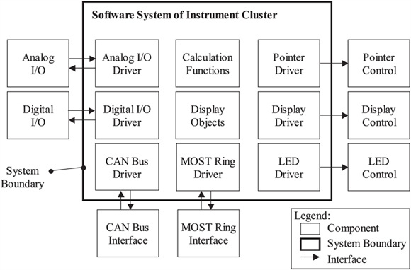
软件架构规格说明
驱动层直接与硬件对话，中间件层提供通用服务，应用层实现具体业务功能。通过这种层级化、组件化的设计，并辅以清晰的通信机制与资源分配策略，确保了软件内部结构清晰、协作高效。

Slide 27
VII.软件组件规格说明

Slide 28
软件组件规格说明
软件组件
软件组件规格说明是基于软件架构规格说明，对单个软件组件的功能、接口、数据、约束条件进行结构化、无歧义描述的文档化过程，是软件组件设计与实施的直接依据。其核心价值体现在三点：
承接需求与架构的追溯性：基于需求与边界条件定义的核心知识，确保每个组件的规格都能对应到前期确定的需求目标与软件架构分配的功能，避免组件功能偏离整体开发方向；
明确组件交互的精准性：依托软件开发基本概念中接口的定义，细化组件间的交互规则（如数据格式、时序要求），解决软件架构中组件如何具体通信的问题，避免后续集成时出现接口不兼容；
为设计实施提供明确依据：详细定义组件的功能边界与技术要求，让后续汽车软件的设计与实施有清晰的执行标准，减少设计偏差，符合汽车软件高可靠性的核心要求。

Slide 29
软件组件规格说明
核心要素
组件功能规格
明确组件核心功能、逻辑与验收标准，确保可验证，满足需求与边界条件要求。
示例：车速显示组件需实时显示0-240km/h，误差≤1km/h。
组件数据规格
明确组件处理的数据名称、数据类型、取值范围、精度与存储位置。
示例：车速数据存储于RAM，精度保留1位小数。
组件接口规格
细化组件的输入/输出接口，明确输入/输出接口类型、数据格式、通信协议与错误处理机制。
示例：车速显示组件输入接口为CAN总线，输出接口为仪表指针驱动。
组件约束规格
明确组件运行的技术约束，包括实时性约束、资源约束、环境约束。
示例：车速显示组件工作温度范围为-40℃至85℃。

Slide 30
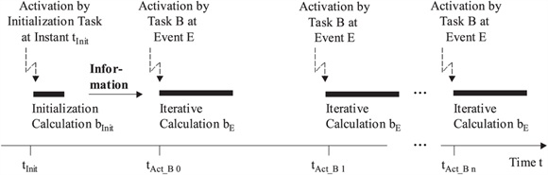
软件组件规格说明
明确组件的激活机制（谁在何时触发它）与执行逻辑，任务在初始化阶段启动，并在后续运行中被外部事件周期性或按条件触发，分别执行初始化逻辑与运行时迭代逻辑，保障软件强实时性与确定性响应。

Slide 31
VIII.软件的设计与实施

Slide 32
软件的设计与实施
软件设计实施
汽车软件设计与实施是基于软件组件规格说明，完成组件内部数据模型、行为模型、实时模型的详细设计，并通过代码实现软件组件，同时同步设计测试用例的过程。其核心价值体现在三点：
承接V模型开发流程：对应V模型左侧详细设计与编码阶段，是需求与规格落地的最终执行环节，确保每个组件设计都可追溯至前期需求。
满足汽车软件严苛特性：针对汽车软件的高安全性、强实时性、资源受限特点，通过详细设计（如实时模型调度策略）与规范实施（如代码编码标准），避免设计缺陷导致安全风险。
为测试验证打基础：设计阶段同步生成测试用例，呼应V模型左侧设计对应右侧测试的核心思想，确保后续测试能精准验证设计与实施的正确性。

Slide 33
软件的设计与实施
核心要素
数据模型、行为模型与实时模型
数据模型设计：细化组件内部变量与参数，明确数据类型、取值范围、存储方式。
行为模型设计：描述组件逻辑执行流程，明确条件判断、分支处理规则。
实时模型设计：定义组件任务调度策略，明确任务优先级、执行周期。
组件接口规格
采用车规级编码标准（如 MISRA C）编写源代码，确保代码可读性、可维护性与安全性，同时适配技术架构中的硬件环境（如ECU芯片型号），确保代码可在目标硬件上运行。
组件数据规格
呼应V模型设计与测试同步思想，针对详细设计与代码，设计单元测试用例 ,明确输入数据、预期输出、测试场景(含正常场景与异常场景，如雨量等级= 6异常时，组件返回故障提示)

Slide 34
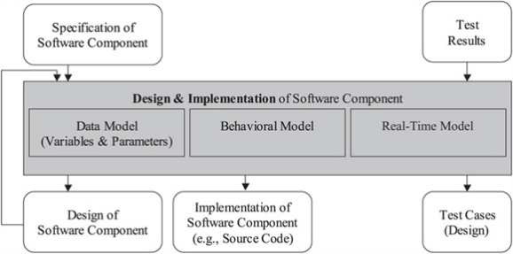
软件的设计与实施
基于组件规格，我们需要并行完成三项核心设计：数据模型定义信息结构，行为模型描述运行逻辑，实时模型保障及时响应。随后，依据设计进行规范编码，并同步设计测试用例。

Slide 35
IX.软件的集成与测试

Slide 36
软件的集成与测试
软件集成测试
软件集成和测试是按软件架构规格要求，将已完成设计实施的软件组件逐步整合为子系统、整车系统，并通过多层级测试，验证组件交互、系统功能、性能及安全性是否符合需求与边界条件的过程。其核心价值体现在三点：
验证组件协同性：检测组件整合后是否存在接口不兼容、数据传递异常等问题 —— 避免单个组件功能正常，组合后失效的风险。
闭环需求落地：验证集成后的系统是否完整实现用户需求（如仪表实时显示车辆状态）与技术要求（如显示响应延迟≤100ms），确保需求 - 架构 - 组件 - 系统的追溯闭环；
保障安全可靠：通过测试暴露系统潜在缺陷（如异常场景下的功能失效），比如CAN总线数据中断时，仪表是否能安全显示故障提示’，提前规避实车运行中的安全风险。

Slide 37
软件的集成与测试
核心要素
三级递进的集成与测试层级
组件级测试：验证组件功能是否符合规格说明，确保组件自身可适配软件技术架构。
子系统级测试：将功能关联的组件整合为子系统，验证组件间通信是否符合交互规则。
整车级测试：将所有子系统整合为完整整车软件系统，结合目标硬件（如ECU、传感器）验证系统整体是否符合需求与边界条件定义的要求。
物理 + 虚拟” 的测试环境与场景设计
虚拟环境：用于模拟极端 / 危险场景（如传感器信号突然中断，CAN总线故障），避免实车测试风险。
物理环境：实车验证（如真实ECU），用于最终确保软件适配实际硬件。
场景设计：需覆盖正常场景（如车速平稳变化时的显示）与异常场景（如传感器数据超范围）。

Slide 38
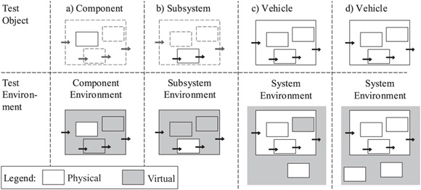
软件的集成与测试
从组件级测试确保每个“零件”合格，到子系统级测试验证“局部装配”，最后在整车级测试中完成“总装”并确认系统整体达标。结合虚拟环境的极限测试和物理环境的实车验证，构成了一个严密的质量防线，确保软件在上车后能够安全、可靠地运行

Slide 39
X.总结与展望

Slide 40
总结与展望
软件开发流程回顾
·始于系统思维：以系统工程思想为指导，确保软件与机械、电子等学科的协同，覆盖全生命周期。
·明确需求与边界：以清晰、可验证的需求为起点，以严格的边界条件为安全红线。
·贯穿架构设计：通过逻辑架构、技术架构、软件架构的逐层规格说明，将需求转化为可执行的蓝图，确保解耦、协同与资源可控。
·落脚组件实现：基于架构进行组件的详细规格、设计、编码与测试，确保每个组件的功能、接口和性能符合要求。
·终于集成验证：通过组件级、子系统级到整车级的集成与测试，最终验证软件系统是否全面满足所有需求与边界条件，形成闭环。

Slide 41
总结与展望
总结展望
本章节教学重点围绕汽车软件开发的核心流程展开，强调了系统工程思想在汽车软件开发中的核心地位，明确了需求与边界条件的精确定义是项目成功的基石。同时，深入剖析了软件开发中的逻辑架构、技术架构、软件架构、组件规格说明及最终的实施与测试，从理论到示例全面理解软件开发设计的核心流程。
随着汽车智能化与网联化加速演进，软件安全与可靠性评估已从“可选要求”升级为“开发核心”。在“软件定义汽车”的浪潮下，汽车软件工程的边界仍在不断拓展，但“以系统思维贯穿全流程、以安全可靠为核心底线”的原则始终不变。本章内容既是对当前开发实践的总结，更是通向未来技术探索的“起点”。

Slide 42
感谢聆听

